Slide 1

¿CÓMO INFORMAR CORRECTAMENTE SIN QUE TE “CANCELEN” EN EL CAMINO?
Estrategias para identificar y contrarrestar desinformación
Notes:
How to Report Accurately Without Getting Cancelled Along the Way
In a fast-moving digital environment, creating content that is accurate, engaging, and responsible can be challenging—especially when covering sensitive or polarizing topics.
In this hands-on webinar, Factchequeado will share practical strategies for content creators to verify information using both traditional fact-checking methods and AI-powered verification tools, identify misinformation, and report responsibly while maintaining credibility with their audiences.
We’ll also explore what it means to create content as a bilingual Latino creator speaking to the diverse and complex Latino communities in the United States. Using data and research about Latino audiences—including how they consume, share, and engage with information—we’ll discuss how creators can better understand who they are speaking to, avoid treating Latinos as a monolithic audience, and make more informed decisions about the topics, language, framing, and formats they use.
The goal is to give creators practical tools to produce reliable, high-quality content, navigate public backlash and misinformation, and build trust with the communities they serve.

Slide 2
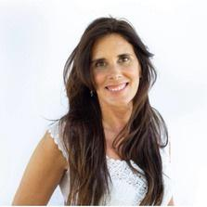
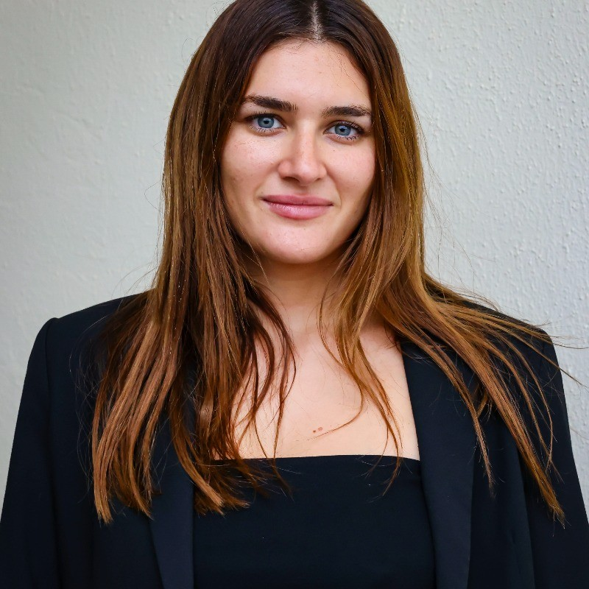
QUIÉNES SOMOS
Laura Zommer
Co-fundadora & CEO Factchequeado
Olivia Rivarola
Social Media Manager
Factchequeado

Slide 3
CONTENIDO
01
Antes de grabar - Conocer a tu audiencia e identificar buena información
02
Durante la grabación - ¿Cómo comunicar sin caer en desinformación?
Después de grabar: ¿Qué hacer si compartiste información falsa?
03

Slide 4
1.ANTES DE GRABAR

Slide 5
SOBRE LAS AUDIENCIAS LATINAS…

Slide 6
QUIÉNES SON LOS LATINOS EN EE.UU.
Una audiencia grande, joven, mayoritariamente nacida en EE.UU. y con orígenes diversos.
68 millones
31 años
2 de cada 3
57%
de latinos viven en EE.UU.: 1 de cada 5 personas. En el año 2000 eran 35 millones.
es su edad mediana, la más joven del país. Blancos: 43. Asiáticos: 39. Afroamericanos: 36.
latinos nacieron en EE.UU. Los inmigrantes son 1 de cada 3.
es de origen mexicano. Le siguen puertorriqueños, cubanos, salvadoreños, dominicanos, guatemaltecos, colombianos, hondureños, venezolanos y ecuatorianos.
Fuente: Pew Research Center, “Key facts about U.S. Latinos” (oct. 2025), con datos del Censo de EE.UU. de 2024.

Slide 7
POR DÓNDE SE INFORMAN
Porcentaje de latinos que se informa al menos a veces por cada vía:
Por plataforma
Dentro de internet
Internet
87%
Buscadores (Google)
74%
TV
62%
Sitios o apps de noticias
60%
Radio
48%
Redes sociales
56%
Diarios o revistas
32%
Podcasts
31%
Fuente: Pew Research Center, “How Hispanic Americans Get Their News” (mar. 2024). Encuesta a adultos de EE.UU., sep.–oct. 2023.

Slide 8
REDES SOCIALES E INFLUENCERS
30%
de los latinos se informa habitualmente a través de influencers de noticias, el grupo con la proporción más alta.
65%
de quienes siguen influencers de noticias dice que lo ayudaron a entender mejor la actualidad.
77%
de los influencers de noticias más populares nunca trabajó en un medio periodístico.
Como referencia: los latinos son 1 de cada 5 personas en EE.UU.
Fuentes: Pew Research Center, “Social Media and News Fact Sheet” y su apéndice demográfico (sep. 2025), “America’s News Influencers” (nov. 2024) y “Key facts about U.S. Latinos” (oct. 2025).

Slide 9
EN QUÉ IDIOMA SE INFORMAN
La mayoría se informa en inglés. La gran diferencia está entre nacidos en EE.UU. e inmigrantes.
Mayormente en inglés
En ambos por igual
Mayormente en español
Todos los latinos
54%
23%
21%
Nacidos en EE.UU.
81%
16%
Inmigrantes
26%
31%
41%
51% prefiere informarse en inglés, 24% en español y 23% no tiene preferencia.
2 de cada 3 latinos pueden leer en español, pero solo 21% elige informarse en ese idioma.
Fuente: Pew Research Center, “How Hispanic Americans Get Their News” (mar. 2024). Encuesta Nacional de Latinos, nov. 2023.

Slide 10
ESPAÑOL Y SPANGLISH
El español sigue siendo parte de la identidad, aunque se pierde entre generaciones.
75%
63%
68%
puede mantener una conversación en español. Entre nietos de inmigrantes o más, solo 34%.
usa spanglish al menos a veces. Entre los hijos de inmigrantes, 72%.
habla español en casa. En el año 2000 era 78%.
78%
54%
85%
cree que no hace falta hablar español para ser latino.
de los latinos que no hablan español fue criticado por otro latino por eso.
cree que es importante que las próximas generaciones hablen español.
Fuentes: Pew Research Center, “Latinos’ Views of and Experiences With the Spanish Language” (sep. 2023) y “Key facts about U.S. Latinos” (oct. 2025).

Slide 11
CÓMO ENCONTRAR BUENA INFORMACIÓN

Slide 12
BUSCAR BUENAS FUENTES DE INFORMACIÓN
No te creas todo a la primera
Haz “doble click”. Con una búsqueda en Google con las palabras clave del tema, o una búsqueda inversa de imágenes en Google.

Slide 13
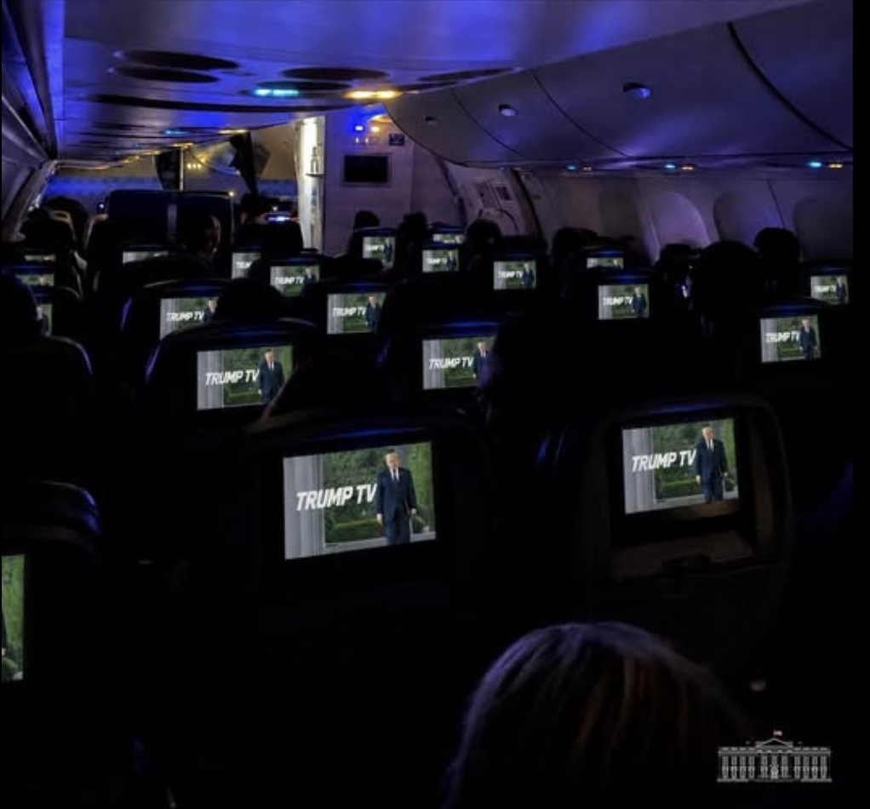
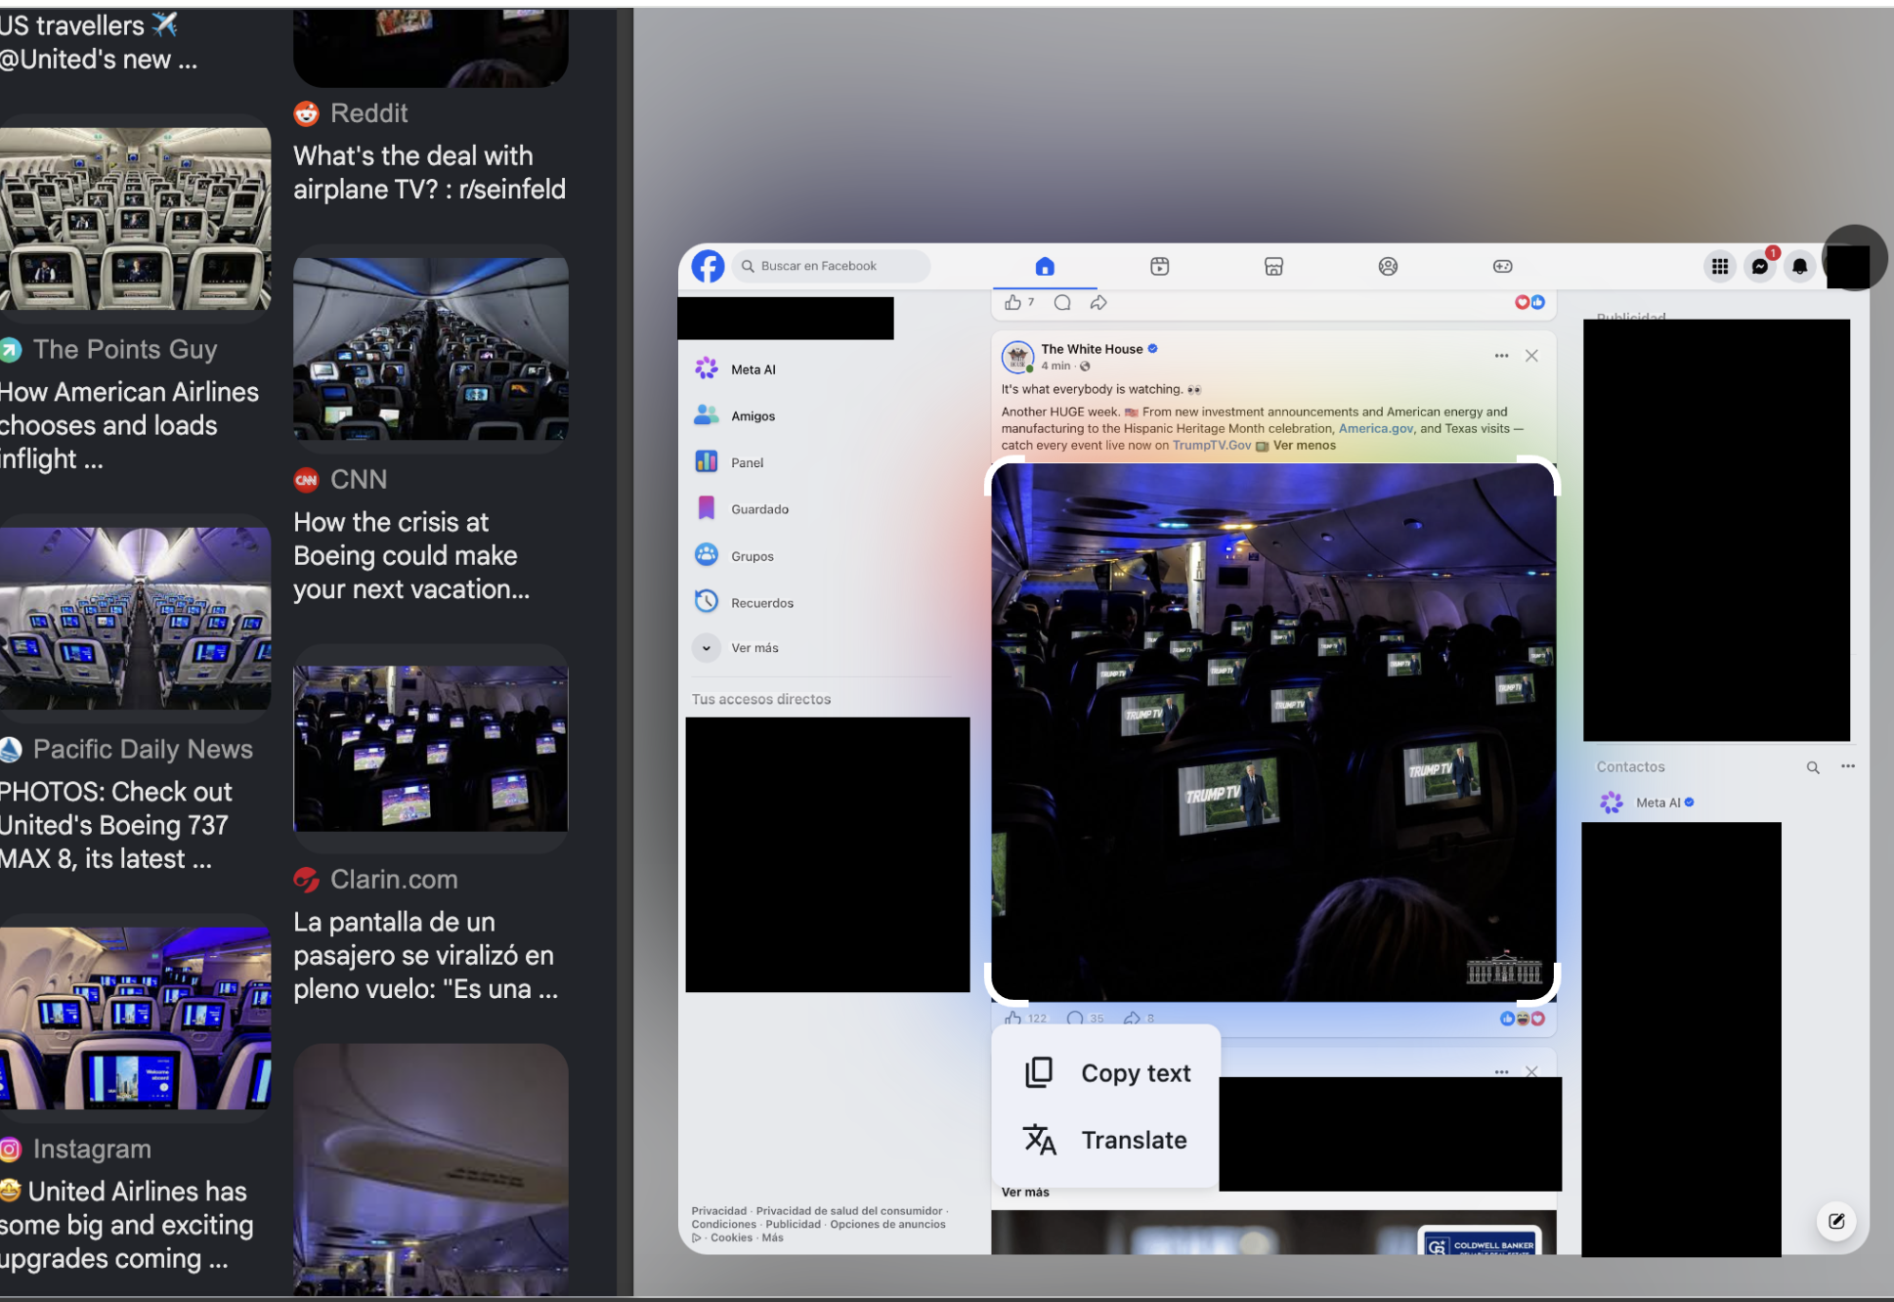
GOOGLE REVERSE IMAGES

Slide 14
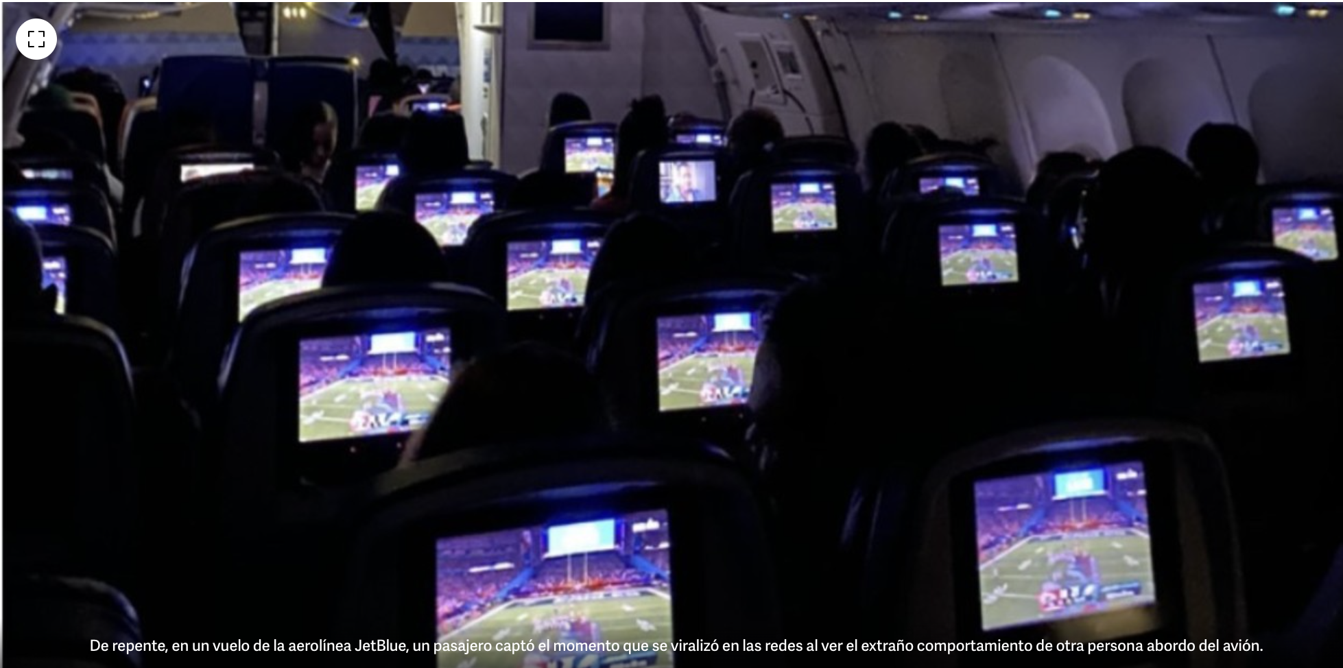
GOOGLE REVERSE IMAGES
Febrero 2023

Slide 15
BUSCAR BUENAS FUENTES DE INFORMACIÓN
No te creas todo a la primera
Haz “doble click”. Con una búsqueda en Google con las palabras clave del tema, o una búsqueda inversa de imágenes en Google.
Evalúa el canal en el que está publicada la información. ¿Está en un medio reconocido, una red social o un sitio web sin fuentes claras?
Compara diferentes puntos de vista y reconoce sesgos
Identifica las fuentes
¿Es una fuente confiable? ¿El que habla es un experto en el tema? ¿Si es un sitio web, tiene una sección “Sobre nosotros”? ¿Qué reputación tiene entre expertos o periodistas?
Reconoce tus propios sesgos. A veces te puede gustar una fuente solo porque confirma lo que ya piensas. Es lo que se llama el “sesgo de confirmación”.

Slide 16
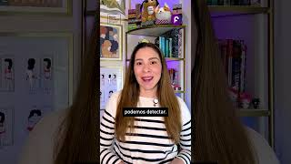
¿VAS A DIFUNDIR IMÁGENES? REVISA SI FUERON CREADAS CON IA

Slide 17
¿VAS A DIFUNDIR IMÁGENES? REVISA SI FUERON CREADAS CON IA
  Con las imágenes, siempre pregúntate: ¿Quién la sacó? ¿Cuál es la fuente? ¿Está el crédito de algún fotógrafo o agencia? Siempre es una buena práctica sumar en edición el crédito de la foto para atribuirle autoría.
  Observa los detalles. La IA genera imágenes con imperfecciones.
  Utiliza herramientas como Hive Moderation, Deepware, Resemble AI para verificar si fue creada digitalmente (pero debes saber que estas herramientas no son 100% infalibles).
  Si está creada con IA y quieres compartirla igual, acláralo. Sé transparente con ello. Con decir en el audio o agregar el texto “imagen creada con IA” o “video generado con IA” es suficiente.

Slide 18
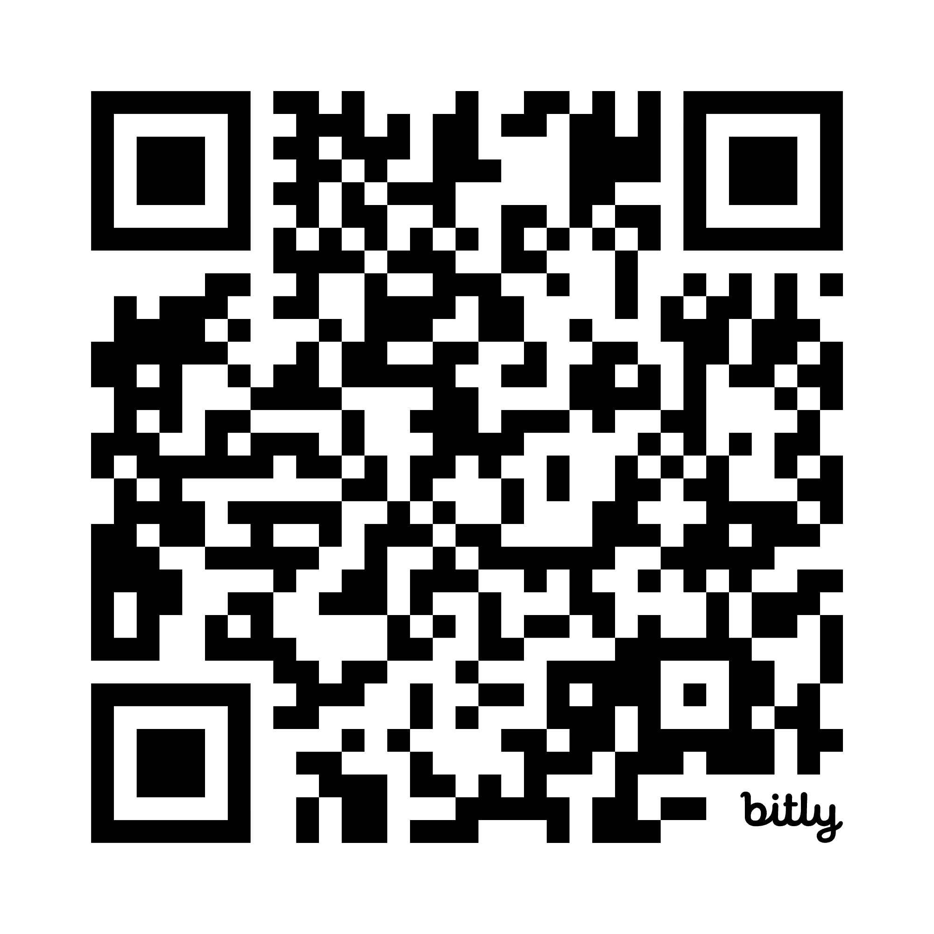
¡Encuesta!
https://docs.google.com/forms/d/13qmc-wA5WKXREzeb8kINscy6WzM0sA325qjHHXLiFZM/preview

Slide 19

¿VAS A COMPARTIR ALGO QUE TE PARECE UNA INFORMACIÓN VALIOSA? CÓMO PUEDES VERIFICAR SU VERACIDAD ANTES
  Emociones fuertes: si un contenido provoca risa, miedo o enojo, es más probable que se trate de una desinformación. Ante la duda, y antes de compartirlo, verifica.
  Verificación rápida: busca en Google palabras clave o haz búsqueda inversa de imágenes para ver si ese contenido ya fue publicado o desmentido.
  Dieta informativa: consulta medios diversos (grandes, pequeños, locales e independientes) para contrastar datos.
  Otro recurso: si dudas, envía el contenido al chatbot de Factchequeado (+1 646-873-6087). Allí nuestro equipo de periodistas verificará el contenido y te dirá si es cierto o no.

Slide 20
2. DURANTE LA GRABACIÓN

Slide 21
¿HECHO U OPINIÓN?
¿Por qué es importante distinguir entre opinión y hecho?
Cuando grabas contenido para tus seguidores, tu voz tiene peso y puede influir en la forma en la que las personas perciben la realidad.
Por eso, es fundamental que aclares si lo que compartes es un hecho comprobado o tu opinión. Esto ayuda a tu audiencia a confiar en ti y a evitar la desinformación.

Slide 22
¿CÓMO DISTINGUIR Y ACLARAR?
Atribuye lo que estás diciendo
HECHO
OPINIÓN
Es una obra, acción o afirmación verificable. Ejemplo: “Hoy es lunes” o “La OMS publicó un informe sobre salud mental en 2025.”
Es una interpretación, creencia o valoración personal. Ejemplo: “Creo que este informe es muy útil” o “En mi experiencia, los lunes son difíciles.”
ATRIBUCIÓN A TERCEROS
Cuando, por ejemplo, la fuente es un experto, esto no es un hecho ni necesariamente una opinión, sino que es fruto de los hallazgos de su trabajo.

Slide 23
Usa frases claras para diferenciar
HECHO
OPINIÓN
  “Según [fuente],…”, por ej: “Según las estadísticas más recientes de DHS”
  “Los datos de [fuente] muestran que…”, por ej; “Los datos disponibles de ICE muestran que…”
  “Está comprobado de acuerdo a [fuente] que…” “Está comprobado de acuerdo a MedlinePlus…”
  Si lo verificaste directamente, explica cómo lo hiciste (por ejemplo, mediante alguna búsqueda en Google o con las herramientas de detección de IA)
  “En mi opinión…”
  “Desde mi punto de vista…”
  “Yo creo que…”
  Si no estás seguro, habla en condicional: “Podría ser que…” o “Es posible que…” No está mal que expreses claramente lo que no se sabe aún.

Slide 24
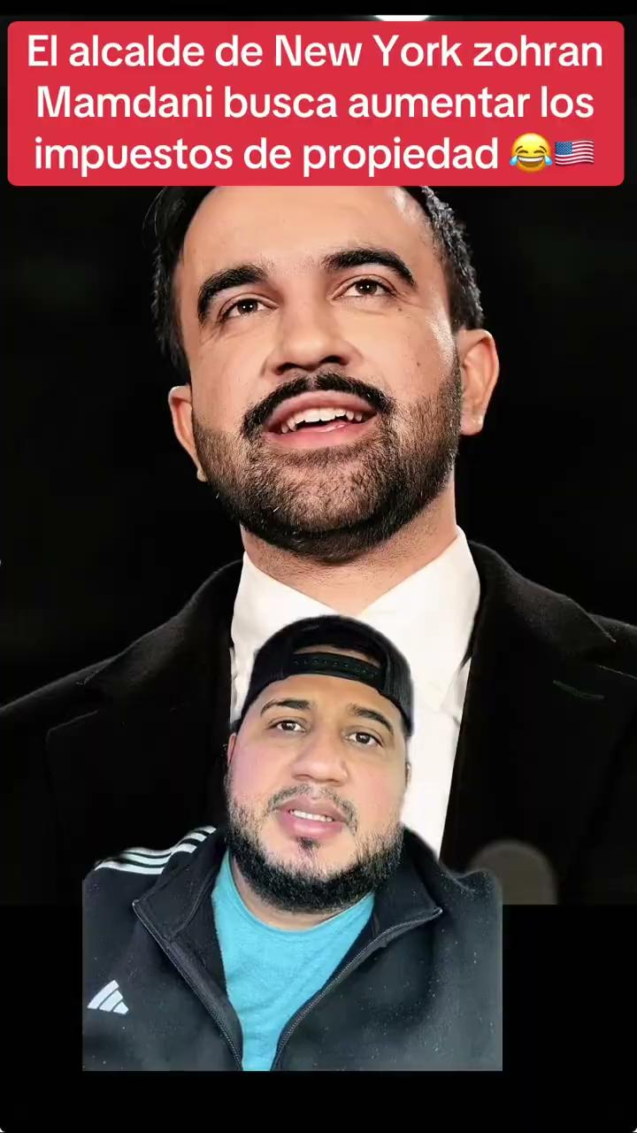

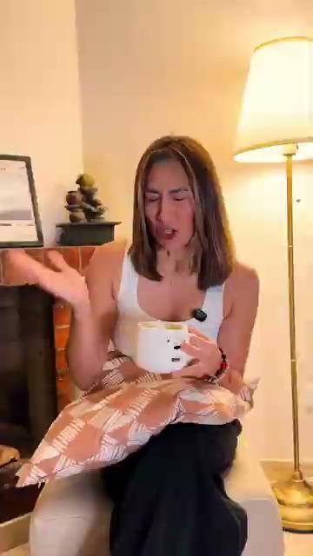
Ejemplos
OPINIÓN
HECHO
ATRIBUCIÓN A TERCEROS

Slide 25
ATRIBUCIÓN
Decir “Lo vi en redes” no es atribuir correctamente.
Reglas de atribución:
  Di quién lo dijo. ¿Es un medio? ¿Un periodista? ¿Otro influencer? ¿Una organización? ¿Un organismo público? Acláralo. Eso frena la especulación. Y, lejos de desvalorizar tu contenido, lo fortalece.
  Si puedes, menciona dónde lo dijo (en un medio, en una investigación, una conferencia o en algún evento público). Por ejemplo: “Lo dijo @usuario en su video en TikTok el 4 de mayo 2025”
  No difundas frases textuales sin decir de dónde vienen (podrían ser falsas y vos estar contribuyendo a desinformar o, incluso, exponiéndote a problemas judiciales).
  Si no sabes cuál es la fuente, pero quieres compartirlo igual, también acláralo.

Slide 26
3. DESPUÉS DE GRABAR

Slide 27
¿Qué hacer cuando compartiste contenido falso y te diste cuenta tarde?
Todos nos equivocamos. Los periodistas, los académicos, los políticos y hasta los maestros. Y sin querer, es posible que propaguemos desinformaciones sin saberlo. No se trata de no equivocarse, sino de saber qué hacer cuando eso pasa y ser transparente con nuestros seguidores y comunidad.

Slide 28
Algunos tips si te sucede:
  Borra el contenido y aclara que lo eliminaste porque era falso (puede ser mediante una historia, por ejemplo).
  No es recomendable simplemente añadir un comentario al video o el tuit, o modificar el copy, porque al dejar visible el video con contenido falso, sigues difundiéndolo. No todo el mundo lee los comentarios o el mensaje de un post.
  Tampoco es recomendable hacer otro video diciendo que ese video es falso sin borrar el anterior, porque sigues ayudando a su difusión.
  Tampoco es buena idea señalar el origen del contenido falso. Si puedes evitar que se conozca el usuario que lo compartió originalmente, mejor.

Slide 29
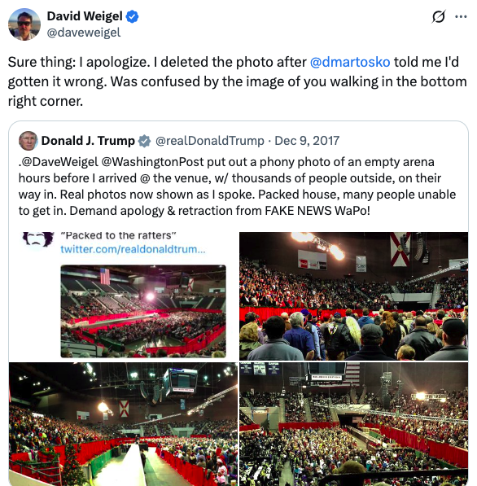
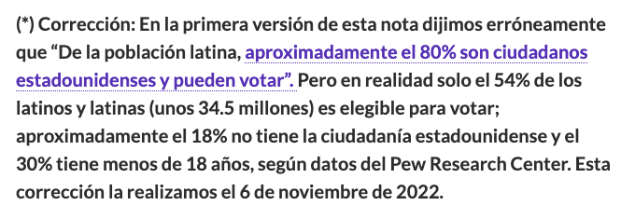
Ejemplo de corrección:

Slide 30
COMUNICAR CON RESPONSABILIDAD ES PARTE DE TU ÉXITO
  Siendo creador de contenido, tu voz tiene peso y tu comunidad cree en tí. Así que es importante ser responsable a la hora de comunicar, porque tu audiencia te escucha.
  Tienes derecho a opinar, pero también la oportunidad de informar responsablemente y sin engaños. Con estas recomendaciones, puedes seguir haciendo contenido auténtico, pero sin contribuir a que la desinformación se amplifique.

Slide 31






¡GRACIAS!
@factchequeado

